Slide 1
1.4.2充要条件

Slide 2
知识回顾-充分条件与必要条件
一般地“若p，则q”为真命题，是指由p通过推理可以得出q．
这时，我们就说，由p可以推出q，记作 ，并且说，p是q的充分条件，q是p的必要条件．
如果“若p，则q”为假命题，那么由条件p不能推出结论q，记作p q．
此时，我们就说p不是q的充分条件，q不是p的必要条件．
/
注： p是q的充分条件，也可能p是q的必要条件 这两者可能同时成立．
“小范围”推出“大范围”．如果一个命题中的条件和结论是由一个变量的取值范围构成的，我们在判定充分或必要性的时候就可以看作对两个集合关系的判定设p对应集合P，q对应集合Q，若P⊆Q，则p是q的充分条件，同时q是p的必要条件．

Slide 3
知识回顾-充分条件、必要条件与判定定理和性质定理的关系
一般地，数学中的每一条判定定理都给出了相应数学结论成立的一个充分条件.
例如，①若四边形的两组对边分别相等，则这个四边形是平行四边形；
②若四边形的一组对边平行且相等，则这个四边形是平行四边形；
③若四边形的两条对角线互相平分，则这个四边形是平行四边形；
④若四边形的两组对角相等,则这个四边形是平行四边形.
一般地，数学中的每一条性质定理都给出了相应数学结论成立的一个必要条件.
例如，①若四边形是平行四边形，则这个四边形的两组对边分别相等；
②若四边形是平行四边形，则这个四边形的一组对边平行且相等；
③若四边形是平行四边形，则这个四边形的两条对角线互相平分;
④若四边形是平行四边形，则这个四边形的两组对角分别相等.

Slide 4
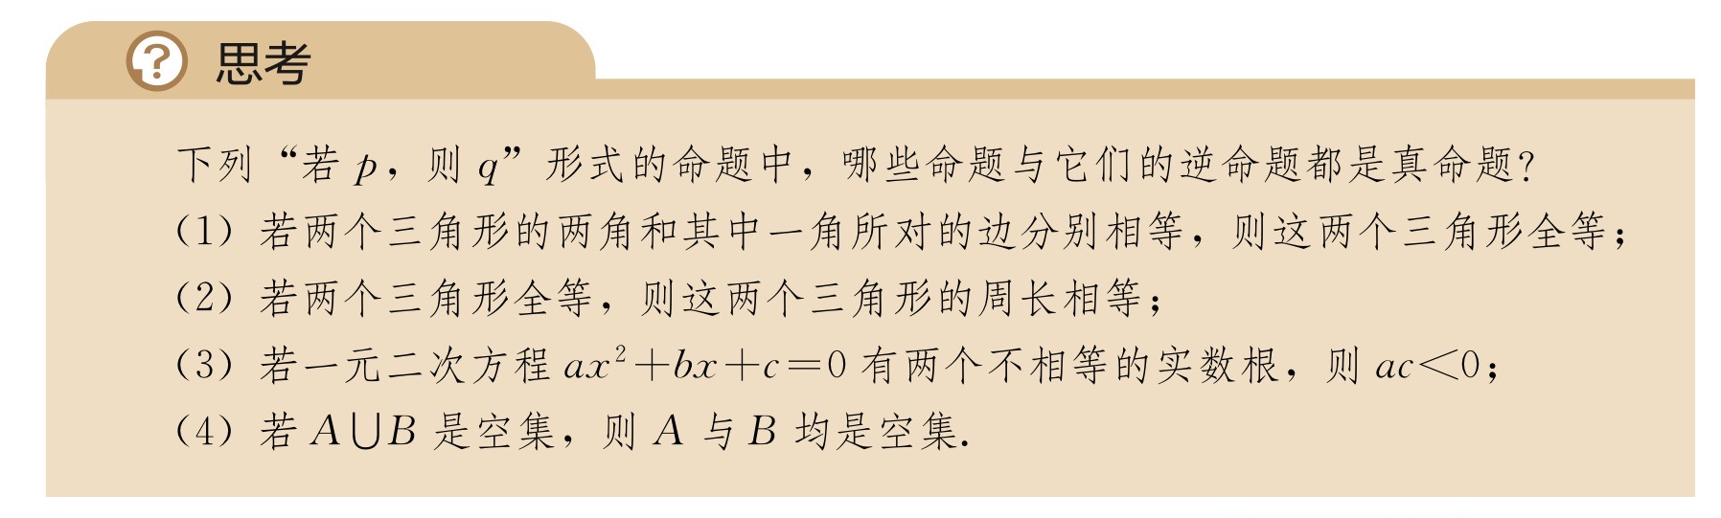
新课引入-逆命题
命题(1)(4)和它们的逆命题都是真命题;
命题(2)是真命题，但它的逆命题是假命题;
命题(3)是假命题，但它的逆命题是真命题.
将命题“若p，则q”中的条件p和结论q互换，就得到一个新的命题“若q，则p”，称这个命题为原命题的逆命题.

Slide 5
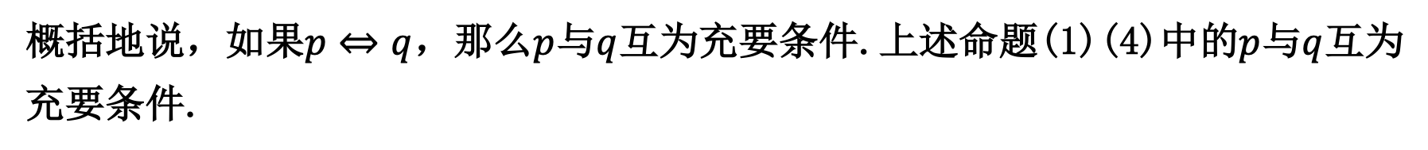
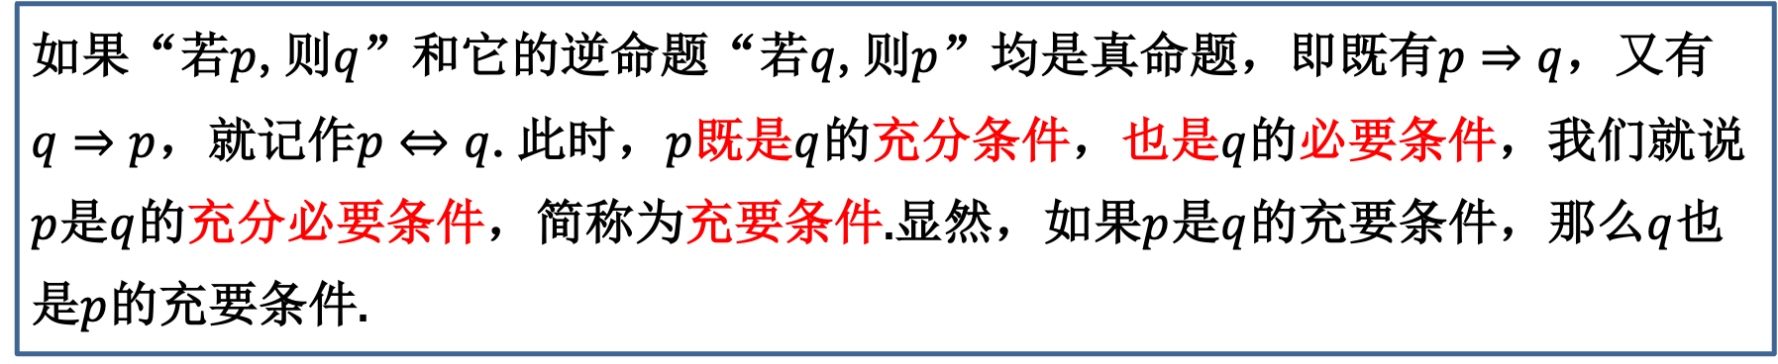
充分必要条件
如果“若$p$,则$q$”和它的逆命题“若$q$,则$p$”均是真命题，即既有$p⇒q$，又有$q⇒p$，就记作$p⇔q$.此时，$p$既是$q$的充分条件，也是$q$的必要条件，我们就说
$p$是$q$的充分必要条件，简称为充要条件.显然，如果$p$是$q$的充要条件，那么$q$也是$p$的充要条件.
概括地说，如果$p⇔q$，那么$p$与$q$互为充要条件.上述命题(1)(4)中的$p$与$q$互为充要条件.

Slide 6
充要条件
①若四边形的两组对边分别相等，则这个四边形是平行四边形；
②若四边形的一组对边平行且相等，则这个四边形是平行四边形；
③若四边形的两条对角线互相平分，则这个四边形是平行四边形；
④若四边形的两组对角相等,则这个四边形是平行四边形.
①若四边形是平行四边形，则这个四边形的两组对边分别相等；
②若四边形是平行四边形，则这个四边形的一组对边平行且相等；
③若四边形是平行四边形，则这个四边形的两条对角线互相平分;
④若四边形是平行四边形，则这个四边形的两组对角分别相等.

Slide 7
充要条件
上面的这些充要条件从不同角度刻画了“平行四边形”这个概念，据此我们可以给出平行四边形的其他定义形式.
例如：两组对边分别相等的四边形叫做平行四边形；
对角线互相平分的四边形叫做平行四边形.
类似地，利用“两个三角形全等”的充要条件，可以给出“三角形全等”的其他定义形式，而且这些定义是相互等价的；
同样，利用“两个三角形相似”的充要条件，可以给出“相似三角形”其他定义形式，这些定义也是相互等价的；等等.
一般地，数学中的每一个定义都给出了相应数学结论成立的一个充要条件.

Slide 8
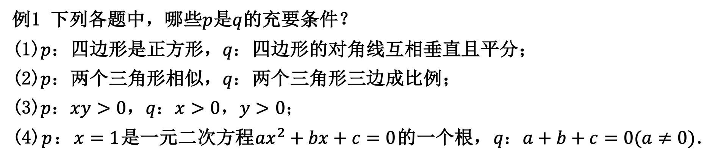
例题巩固
题型一：充要条件的判断
例1 下列各题中，哪些$p$是$q$的充要条件？
(1)$p$：四边形是正方形，$q：$四边形的对角线互相垂直且平分；
(2)$p$：两个三角形相似，$q：$两个三角形三边成比例；
(3)$p$：$xy>0$，$q：x>0，y>0；$
(4)$p$：$x=1$是一元二次方程${ax}^{2}+bx+c=0$的一个根，$q：a+b+c=0(a≠0)$.

Slide 9
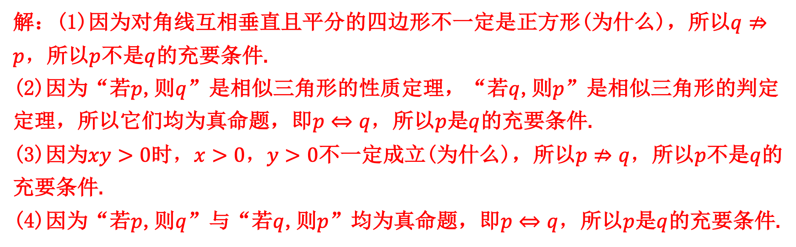
例题巩固
题型一：充要条件的判断
例1 下列各题中，哪些$p$是$q$的充要条件？
(1)$p$：四边形是正方形，$q：$四边形的对角线互相垂直且平分；
(2)$p$：两个三角形相似，$q：$两个三角形三边成比例；
(3)$p$：$xy>0$，$q：x>0，y>0；$
(4)$p$：$x=1$是一元二次方程${ax}^{2}+bx+c=0$的一个根，$q：a+b+c=0(a≠0)$.
解：(1)因为对角线互相垂直且平分的四边形不一定是正方形(为什么)，所以$q⇏p$，所以$p$不是$q$的充要条件.
(2)因为“若$p$,则$q$”是相似三角形的性质定理，“若$q$,则$p$”是相似三角形的判定定理，所以它们均为真命题，即$p⇔q$，所以$p$是$q$的充要条件.
(3)因为$xy>0$时，$x>0，y>0$不一定成立(为什么)，所以$p⇏q$，所以$p$不是$q$的充要条件.
(4)因为“若$p$,则$q$”与“若$q$,则$p$”均为真命题，即$p⇔q$，所以$p$是$q$的充要条件.

Slide 10
例题巩固
方法技巧：
判断充分、必要条件的步骤
认清$p,q$
分清哪个是条件，哪个是结论
找推式
判断“若$p$，则$q$”及“若$q$，则$p$”的真假
下结论
根据推论及定义下结论

Slide 11
例题巩固
题型二：充要条件的证明与探究
例2 设$a,b,c∈R.$证明：$a^{2}+b^{2}+c^{2}=ab+ac+bc$的充要条件是$a=b=c.$

Slide 12
例题巩固
题型三：利用充分、必要条件求参数
例3 已知p：－2≤x≤10，q：1－m≤x≤1＋m(m>0)，若p是q的必要不充分条件，求实数m的解集.
解 p：－2≤x≤10，q：1－m≤x≤1＋m(m>0).
因为p是q的必要不充分条件，所以q是p的充分不必要条件，
即{x|1－m≤x≤1＋m}{x|－2≤x≤10}，
解得m≤3.又m>0，所以实数m的取值范围为{m|0<m≤3}.

Slide 13
例题巩固
题型三：利用充分、必要条件求参数
变3-1 已知p：－2≤x≤10，q：1－m≤x≤1＋m(m>0)，若p是q的充分不必要条件，求实数m的解集.
解 设p代表的集合为A，q代表的集合为B，
因为p是q的充分不必要条件，所以AB.
解不等式组得m>9或m≥9，所以m≥9，
即实数m的取值范围是{m|m≥9}.

Slide 14
例题巩固
题型三：利用充分、必要条件求参数
变3-2 已知p：－2≤x≤10，q：1－m≤x≤1＋m(m>0)，若p是q的充要条件，求实数m的解集.
故不存在实数m，使得p是q的充要条件，因此实数m的解集为空集.

Slide 15
微思考
1.若p是q的充要条件，则命题p和q是两个相互等价的命题.这种说法对吗？
提示 正确.若p是q的充要条件，则p⇔q，即p等价于q，故此说法正确.
2.“p是q的充要条件”与“p的充要条件是q”的区别在哪里？
提示 (1)p是q的充要条件说明p是条件，q是结论.
(2)p的充要条件是q说明q是条件，p是结论.

Slide 16
课堂小结
若 ，则称：p是q的充分不必要条件．
若 ，则称：p是q的必要不充分条件．
若 ，则称：p是q的既不充分也不必要条件．
若 ，则称：p与q互为充要条件．
应用充分不必要、必要不充分及充要条件求参数值(范围)的一般步骤:
(1)根据已知将充分不必要条件、必要不充分条件或充要条件转化为集合间的关系；
(2)根据集合间的关系构建关于参数的方程(组)或不等式(组)求解．

Slide 17
布置作业
课时作业1.4.2

Slide 18
节引言
我们知道，命题是可以判断真假的陈述句.在数学中,有时会遇到一些含有变量的陈述句，由于不知道变量代表什么数，无法判断真假，因此它们不是命题，但是，如果在原语句的基础上，用一个短语对变量的取值范围进行限定，就可以使它们成为一个命题，我们把这样的短语称为量词.本节将学习全称量词和存在量词，以及如何正确地对含有一个量词的命题进行否定.

Slide 19
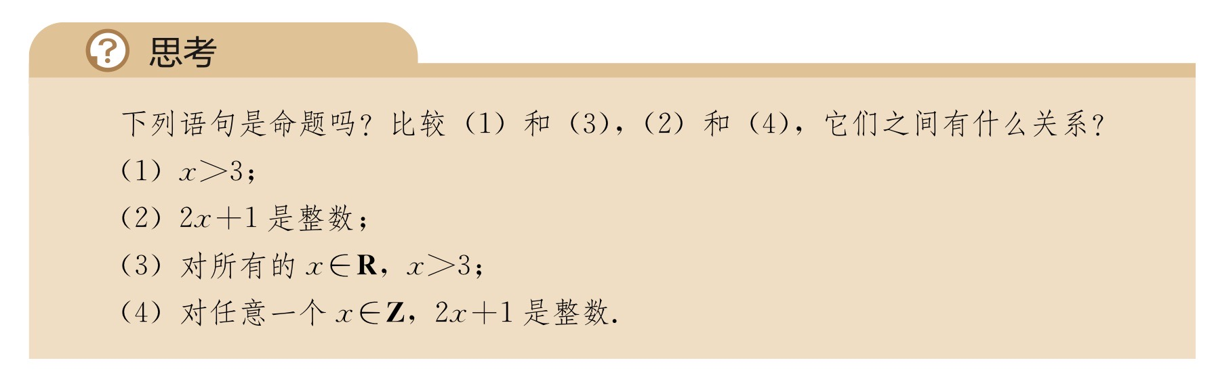
新课引入
语句(1)(2)中含有变量，由于不知道变量代表什么数，无法判断它们的真假所以它们不是命题;
语句(3)在(1)的基础上，用短语“所有的”对变量进行限定;
语句(4)在(2)的基础上，用短语“任意一个”对变量进行限定,
从而使(3)(4)成为可以判断真假的语句，因此语句(3)(4)是命题.

Slide 20
全称量词与全称量词命题
全称量词：短语“所有的”“任意一个”在逻辑中通常叫做全称量词，
并用符号“∀”表示．
全称量词命题：含有全称量词的命题，叫做全称量词命题．
常见的全称量词还有“一切”“每一个”“任给”等．
全称量词命题的表述形式：全称量词命题“对M中任意一个x，p(x)成立”，
可用符号简记为“∀x∈M，p(x)” ．
含有变量x的语句

Slide 21
全称量词与全称量词命题
【例1】判断下列全称量词命题的真假．
(1)所有的素数都是奇数；
(2)∀x∈R，|x|+1≥1；
(3)对每一个无理数x，x²也是无理数．
∵2是素数,但不是奇数, ∴命题(1)是假命题;
∵|x|≥0，∴|x|+≥1，∴命题(2)是真命题；
∵ 是无理数,但 是有理数,∴命题(3)是假命题;

Slide 22
全称量词与全称量词命题
思考：如何判断全称量词命题的真假？
若判定一个全称量词命题是真命题,必须对限定集合M中的每个元素x验证P(x)成立;
若判定一个全称量词命题是假命题,只要能举出集合M中的一个x=x₀ ,使得P(x₀ )不成立即可.

Slide 23
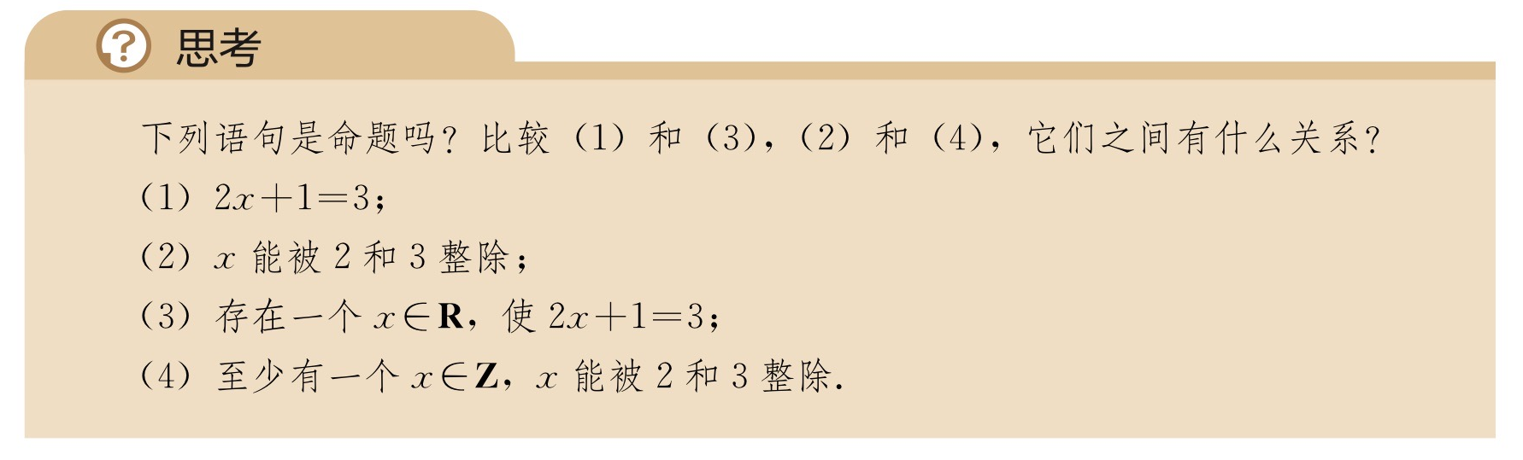
存在量词与存在量词命题
容易判断，语句（1）（2）不是命题．
(3)在(1)的基础上,用短语“存在一个”对变量x的取值进行限定,使(3)变成了可以判断真假的语句;
(4)在(2)的基础上,用短语“至少有一个”对变量x的取值进行限定,从而使(4)变成了可以判断真假的语句.

Slide 24
存在量词与存在量词命题
存在量词：短语“存在一个”“至少一个”在逻辑中通常叫做存在量词，
并用符号“∃”表示．
存在量词命题：含有存在量词的命题，叫做存在量词命题．
常见的存在量词还有“有些”“有一个”“有的”“某一个”等
存在量词命题的表述形式：全称量词命题“存在M中的元素x，p(x)成立”，
可用符号简记为“∃x∈M，p(x)”．

Slide 25
存在量词与存在量词命题
【例2】判断下列存在量词命题的真假.
(1)有一个实数x,使x²+2x+3=0;
(2)平面内存在两条相交直线垂直于同一条直线;
(3)有些平行四边形是菱形.
∵△=-8<0,∴一元二次方程x²+2x+3=0无实根,∴命题(1)是假命题;
∵由于平面内垂直于同一条直线的两条直线是互相平行的,因此
不存在两个相交的直线垂直于同一条直线,∴命题(2)是假命题;
∵菱形是平行四边形，∴命题(3)是真命题.

Slide 26
存在量词与存在量词命题
思考：如何判断存在量词命题的真假？
要判断存在量词命题“∃x∈M，p(x)”是真命题，只需在集合M中找到一个元素x₀，使p(x₀)成立即可.
如果在集合M中,使p(x)成立的元素x不存在,（即集合M中所有的元素x，都使得p(x)不成立），那么这个存在量词命题是假命题.

Slide 27
拓展-恒成立问题
例 已知命题“任意1≤x≤2，x²－m≥0”为真命题，求实数m的取值范围．
【解析】因为y＝x²在1≤x≤2上y随x增大而增大，
所以y＝x²在1≤x≤2上的最小值为1．
因为“任意1≤x≤2，x²－m≥0”成立，
所以x²－m≥0，即m≤x²对任意的1≤x≤2恒成立，
所以m≤1，
所以实数m的取值范围是{m|m≤1}．

Slide 28
拓展-能成立问题
例 已知命题“存在1≤x≤2，x²－m≥0”为真命题，求实数m的取值范围．
【解析】因为y＝x²在1≤x≤2上y随x增大而增大，
所以y＝x²在1≤x≤2上的最大值为2²＝4．
因为“存在1≤x≤2，x²－m≥0”成立，
所以x²－m≥0，即m≤x²在1≤x≤2有解，
所以m≤4，
所以实数m的取值范围是{m|m≤4}．

Slide 29
总结
全称量词：短语“所有的”“任意一个”在逻辑中通常叫做全称量词，
并用符号“∀”表示．
全称量词命题的表述形式：全称量词命题“对M中任意一个x，p(x)成立”，
可用符号简记为“∀x∈M，p(x)” .
存在量词：短语“存在一个”“至少一个”在逻辑中通常叫做存在量词，
并用符号“∃”表示．
存在量词命题的表述形式：全称量词命题“存在M中的元素x，p(x)成立”，
可用符号简记为“∃x∈M，p(x)”.

Slide 30
总结
全称量词命题真假的判断：
若判定一个全称量词命题是真命题,必须对限定集合M中的每个元素x验证P(x)成立;
若判定一个全称量词命题是假命题,只要能举出集合M中的一个x=x₀ ,使得P(x₀ )不成立即可.
存在量词命题真假的判断：
要判断存在量词命题“∃x∈M，p(x)”是真命题，只需在集合M中找到一个元素x₀，使p(x₀)成立即可.
如果在集合M中,使p(x)成立的元素x不存在,（即集合M中所有的元素x，都使得p(x)不成立），那么这个存在量词命题是假命题.

Slide 31
谢谢！
布置作业

